Slide 1
数据库 project2 答辩 SUSTC
11911612 王浩羽
12112011 刘一予

Slide 2
目录
数据库设计概述
Trigger简介
java项目结构
前后端交互过程
用户操作流程
展示

Slide 3
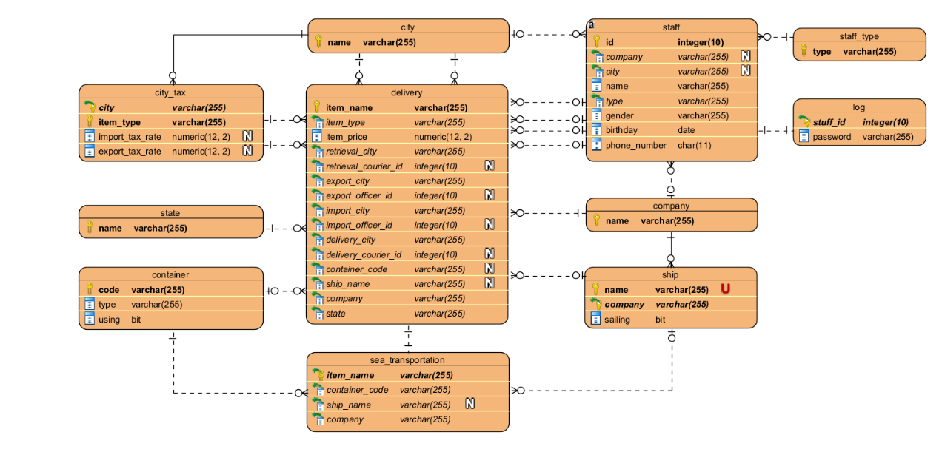
数据库设计

Slide 4
海运过程：
包括item、container、ship三个实体进行交互
货物装入集装箱时，表sea transportation执行insert操作
集装箱装入船只时，该表会将船名更新
货物A卸货（unload）时，该表会将含有货物A的条目删除

Slide 5
Trigger简介
共使用四个触发器，主要用于“海运过程”
设计初衷：对于老师给定的接口中实现的、在海运过程的方法仅对某个（或某部分）对象传参，但是会影响到多个表的状态
海运过程的方法包含：LoadItemToContainer，LoadContainerToShip，shipSailing，unload

Slide 6
Eg：loadContainerToShip 集装箱装船
该方法传入两个参数：container code 以及 ship name
需更新的表：container(using)，delivery(state)，sea transportation(ship)

Slide 7
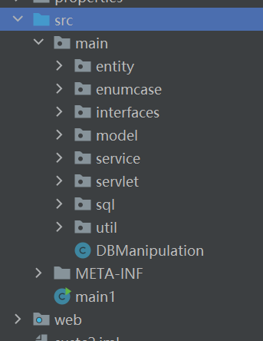
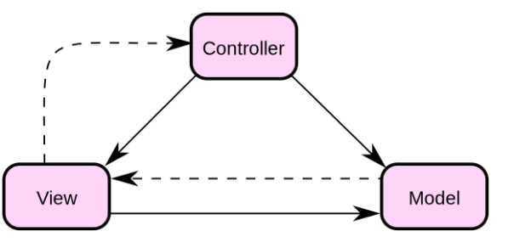
java项目结构
DAO层
Database Access Object

Slide 8
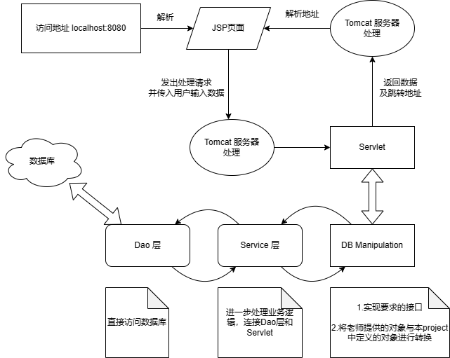
前后端交互过程

Slide 9
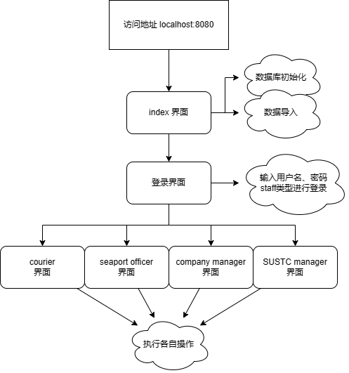
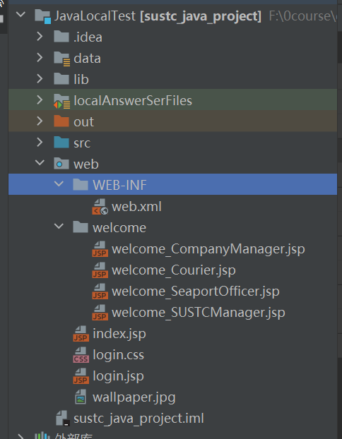
用户操作流程

Slide 10
展示
展示包含：
数据库初始化与数据导入
登录
查询信息并展示查询结果
进行（状态转移等）操作并获得提示信息

